Slide 1
MindSpore Flow SIG月度例会
议程信息
19:00 - 19:30 MindFlow介绍 Yi_Zhang95
19:30 – 20:00 基于神经网络稀疏表示的玻尔兹曼方程求解 李正一
20:00-20:30 基于MindFlow的PINNs正反问题求解 雷译翔

Slide 2
目 录
01
AI流体仿真的背景
02
MindFlow仿真套件
03
MindFlow SIG介绍
04
月度例会安排

Slide 3
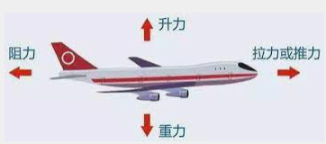
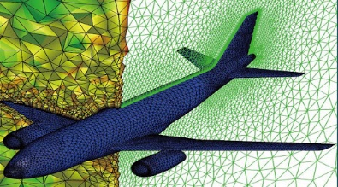
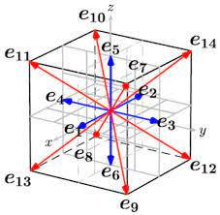
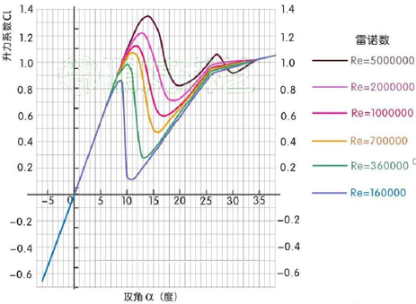
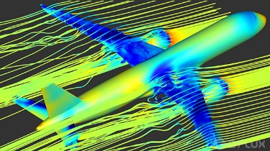
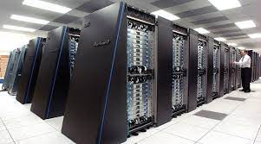
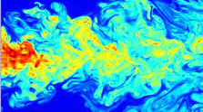
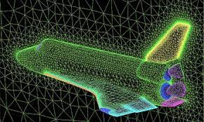
传统流体力学仿真的挑战
以国产大飞机气动设计为例
物理建模
网格离散
有限体积法求解控制方程
获取流场
气动参数分析
<外形复杂>
<亿级网格>
<模型假设条件多、经验参数多>
<海量数据存储>
<依赖人工经验>
气动外形参数优化
<单次高精度耗费月级仿真算力，迭代次数$\sim O({10}^{4})次$>
速度挑战
精度挑战
维度挑战
复杂度挑战
单次高精度仿真耗时长~亿级网格量级~亿级算力~月级仿真
湍流模型人为假设条件多、人为经验参数多，分离流动预测不准
高维方程求解困难，精度和性能无法兼顾
网格剖分复杂，不规则外形需人工处理

Slide 4
AI流体力学仿真的机遇
AI方法不依赖网格剖分
具有天然并行推理能力，可快速获得结果
AI方法可有效学习物理世界的内在规律，并快速推理获得结果，兼顾精度和性能
加速CFD仿真&快速预测气动特性
<张量数据分布式并行训练&推理，缩短设计周期>
构建高精度湍流模型
<模型结构修正、经验参数优化、精准预测分离流动>
构建物理机理和AI算法的融合
<降低对大量数据的依赖，流场长期稳定演化>
可微分CFD求解器
<在AI框架中实现CFD算法、与AI模型耦合、实现求解过程的端到端微分>

Slide 5
目 录
01
AI流体仿真的背景
02
MindFlow仿真套件
03
MindFlow SIG介绍
04
月度例会安排

Slide 6
计算流体套件MindFlow
面向不同领域的工业流体仿真需求，打造AI流体仿真套件，提升仿真效率，缩短产品研发周期
Flow
应用案例
经典流动
航空航天
船舶制造
能源电力
圆柱绕流
2D翼型绕流
船体型线流场
风力机尾流
方腔流动
3D机翼/翼身组合体绕流
潜艇绕流
风力场超分重构
管道流
高超声速气动热流动
自由面两相流
燃烧室流场预测
控制方程（符号计算）
Navier-Stokes方程
欧拉方程
玻尔兹曼方程
多物理场耦合方程
开源数据集
AI耦合仿真
AI仿真模型库
圆柱绕流
AI-RANS湍流模型
AI-LES湍流模型
AI 插值
AI 超分
物理信息神经网络
翼型绕流
数值仿真(外部对接）
可微CFD求解器
融合驱动网络
潜艇绕流
PhiFlow
PHengLEI
有限体积
有限差分
谱方法
数据驱动网络
AI流体仿真存在物理驱动、数据驱动以及物理-机理融合驱动三种计算模式，为了支持AI与传统求解器的深度融合，MindFlow也推出了MindFlow CFD可微分求解器

Slide 7
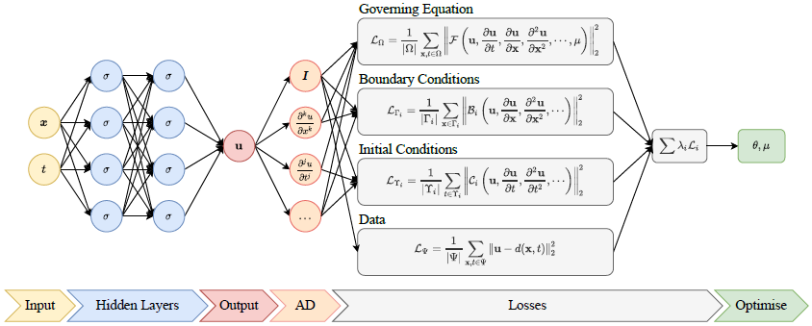
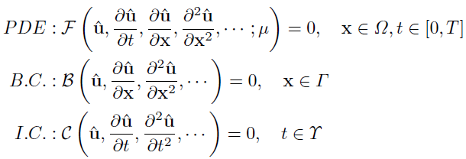
MindFlow仿真套件——物理驱动AI流体仿真
PINNs将物理方程引入到神经网络的损失函数中使其参与网络训练，从而使得学习的结果满足物理规律
Raissi et al., J.Com.Phy., 2019
方程求解转化为神经网络的优化问题，借助AI框架的自动微分能力将物理约束直接嵌入到损失函数中
PINNs的应用场景：PDE方程的正向求解、基于数据融合的反问题以及数据同化
优势
现状
1、神经网络近似方程的解函数，快速推理定义域
内任意位置的解，无需网格生成
2、利用AI框架的自动微分能力避免了数值离散误差
3、相比于传统方法，PINNs对于反问题及数据同化问
题具有显著优势
4、相比数据驱动，外插能力更强且需求样本量更少
1、缺乏网络结构设计指引，奇异性问题学习困难
2、PINNs损失函数包含方程和边界条件等多项约束，训
练难以收敛
3、物理约束变化时PINNs需要重新训练，缺乏泛化性
4、PINNs将方程求解转为优化问题，计算精度和收敛缺
乏理论保证
PINNs建立了通过物理约束实现无监督学习的AI新范式，AI科学计算开创性工作，以此为基础引发诸多演进

Slide 8
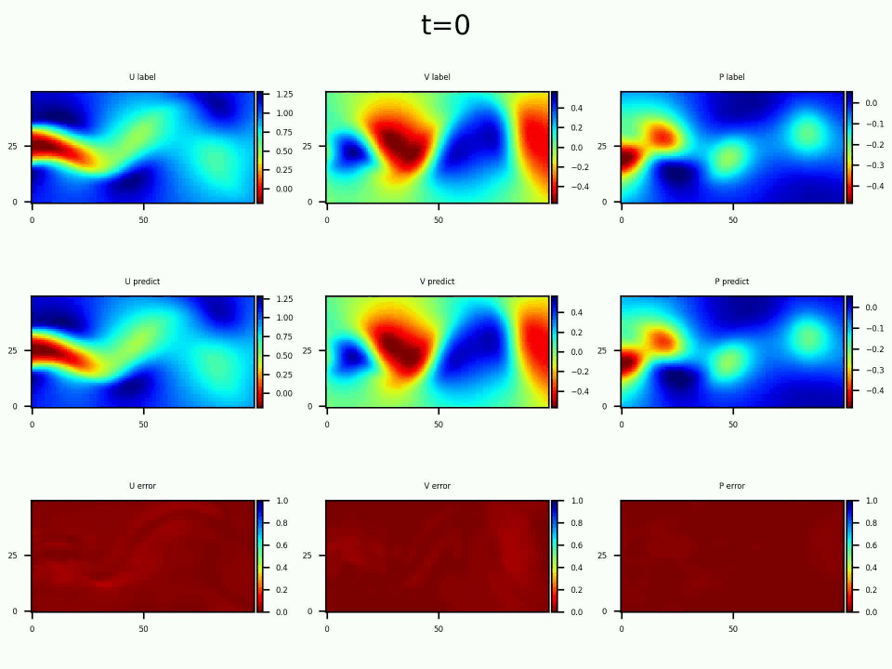
MindFlow仿真套件——物理驱动AI流体仿真
MindFlow提供了多样化的接口，用户可以基于Sympy的符号化表示，定义偏微分方程和边界条件
案例 | 案例代码链接
Burgers方程 | https://gitee.com/mindspore/mindscience/tree/master/MindFlow/applications/physics_driven/burgers
玻尔兹曼方程 | https://gitee.com/mindspore/mindscience/tree/master/MindFlow/applications/physics_driven/boltzmann
圆柱绕流 | https://gitee.com/mindspore/mindscience/tree/master/MindFlow/applications/physics_driven/cylinder_flow
Darcy流动 | https://gitee.com/mindspore/mindscience/tree/master/MindFlow/applications/physics_driven/darcy
NS方程反问题 | https://gitee.com/mindspore/mindscience/tree/master/MindFlow/applications/physics_driven/navier_stokes_inverse
泊松方程 | https://gitee.com/mindspore/mindscience/tree/master/MindFlow/applications/physics_driven/poisson
泰勒格林涡 | https://gitee.com/mindspore/mindscience/tree/master/MindFlow/applications/physics_driven/taylor_green/2d
MindFlow提供了简单易用的物理驱动仿真接口和应用案例，具备经典方程和流动的求解能力

Slide 9
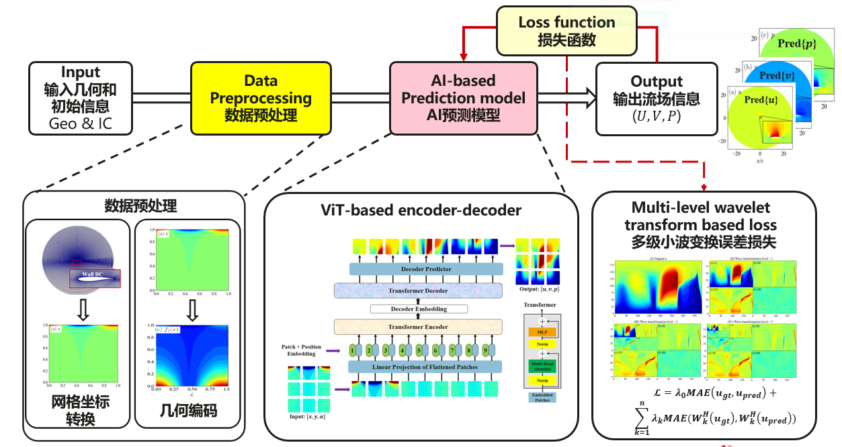
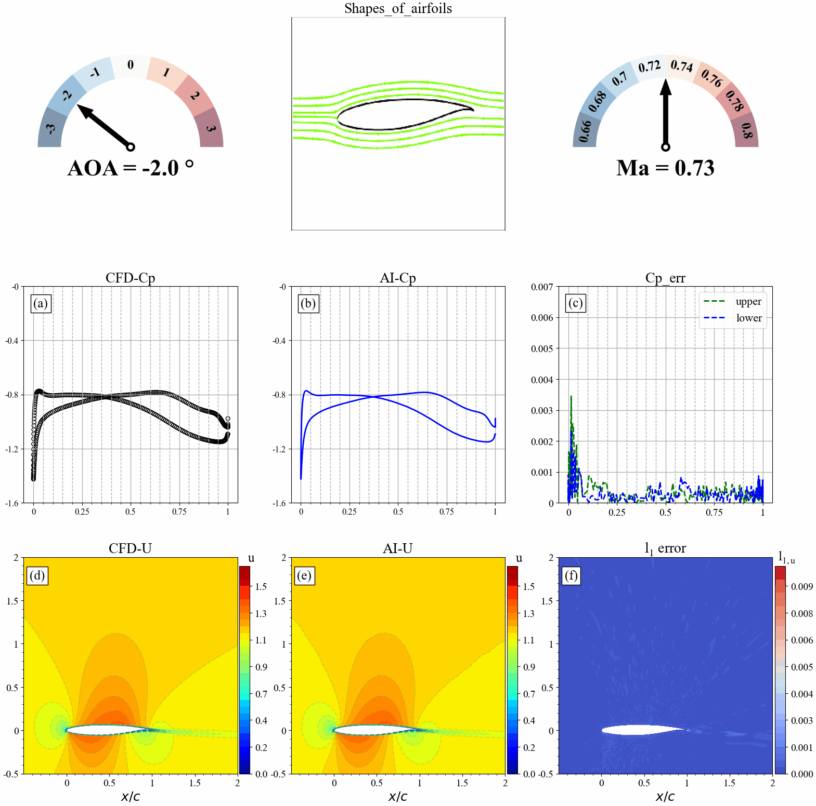
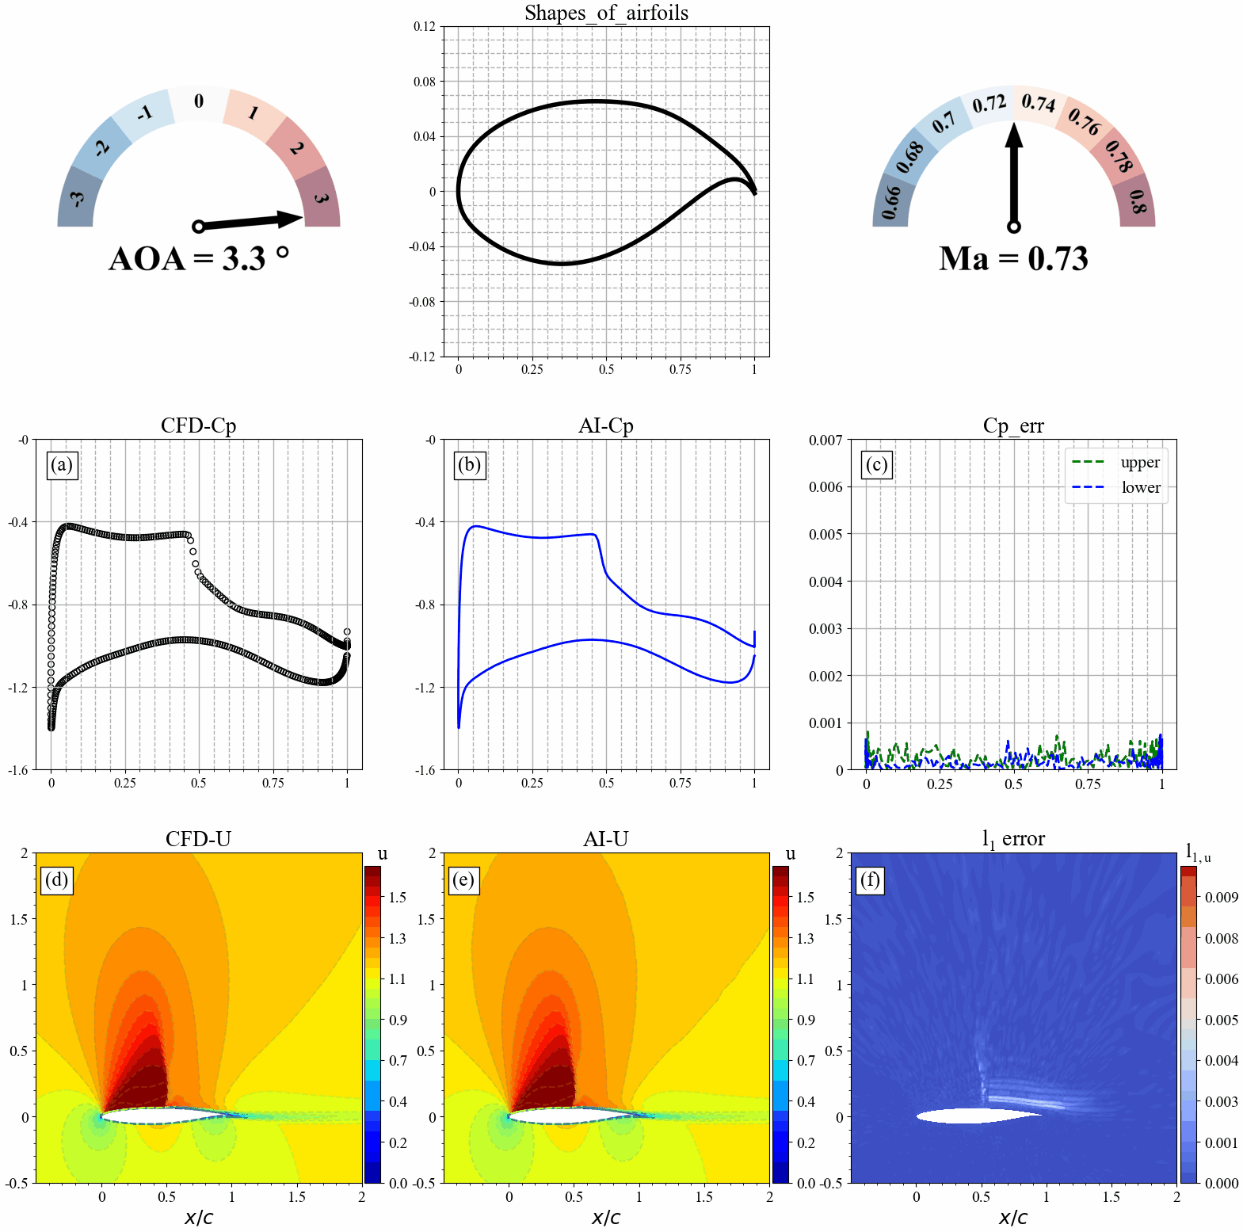
MindFlow仿真套件——数据驱动AI流体仿真
东方.御风：业界首个工业级流体仿真大模型
实现非标数据结构的高效表达以及高维流场的特征提取技术，采用多级小波变换损失函数，预测超临界翼型流场复杂流动结构
案例 | 案例代码链接
东方.御风 | https://gitee.com/mindspore/mindscience/tree/master/MindFlow/applications/data_driven/airfoil/2D_steady
东方.御风的案例代码、公开数据，以及实现接口已集成到MindFlow，可应用于工程实际中翼型流场的求解

Slide 10
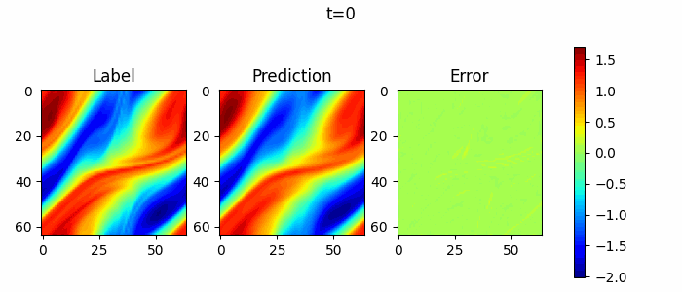
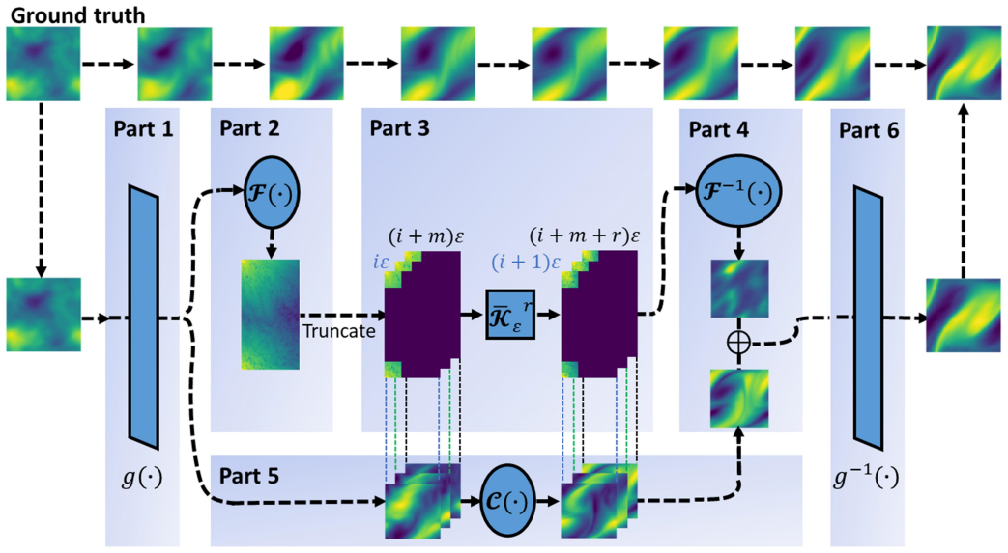
MindFlow仿真套件——数据驱动AI流体仿真
算子学习
依赖大量的流体仿真数据，拟合流场间的映射规律
FNO Block
FNO：傅里叶神经算子
案例 | 代码链接
FNO求解Burgers方程 | https://gitee.com/mindspore/mindscience/tree/master/MindFlow/applications/data_driven/burgers_fno
FNO求解NS方程 | https://gitee.com/mindspore/mindscience/tree/master/MindFlow/applications/data_driven/navier_stokes_fno
KNO求解Burgers方程 | https://gitee.com/mindspore/mindscience/tree/master/MindFlow/applications/data_driven/burgers_kno
KNO求解NS方程 | https://gitee.com/mindspore/mindscience/tree/master/MindFlow/applications/data_driven/navier_stokes_kno
KNO：Koopman神经算子
MindFlow已具备ViT、FNO等模型和应用案例，能够求解经典流动问题

Slide 11
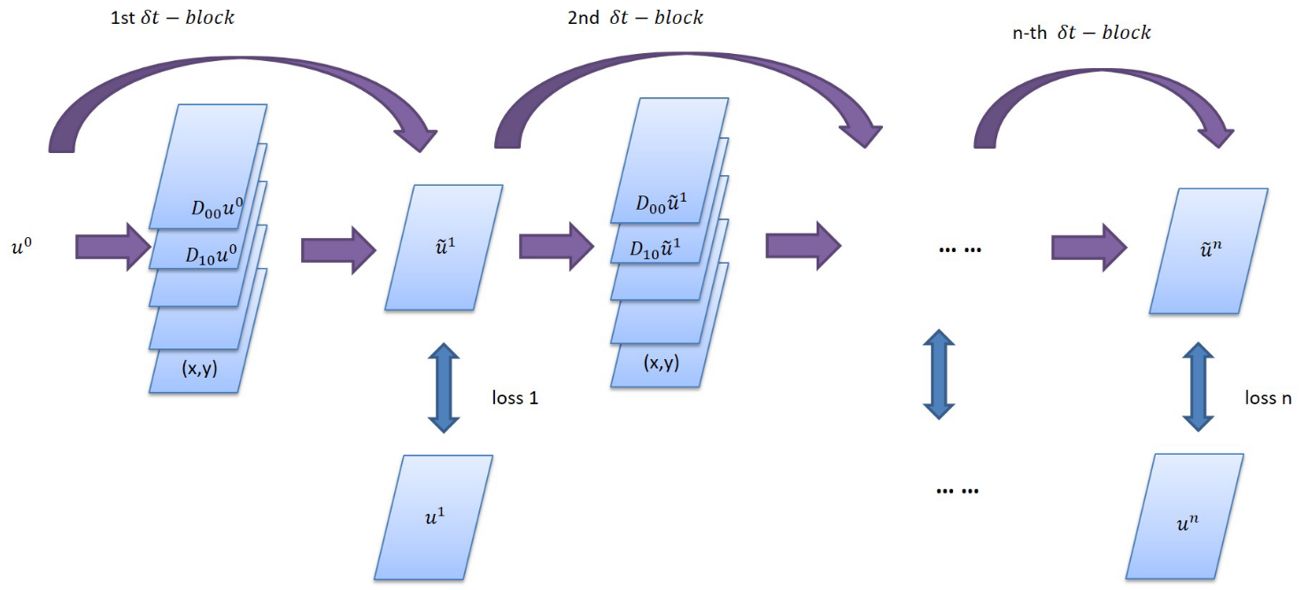
MindFlow仿真套件——数据-机理融合驱动AI流体仿真
数据驱动和物理机理融合，提高网络泛化能力，降低对训练数据的需求
PDE-Net：构造约束卷积核的矩，准确预测复杂系统的动力学特性，同时揭示潜在的PDE方程
FNO Block
对称卷积
偏微分方程硬编码
案例 | 代码链接
PDE-Net求解对流扩散方程 | https://gitee.com/mindspore/mindscience/tree/master/MindFlow/applications/data_mechanism_fusion/variant_linear_coe_pde_net
超时空分辨物理场方程 | 敬请期待
超时空分辨物理场仿真：对称性约束的可学习微分算子，实现粗网格上的超分求解，
MindFlow已具备数据机理融合求解的基础能力，能够实现经典流动的求解

Slide 12
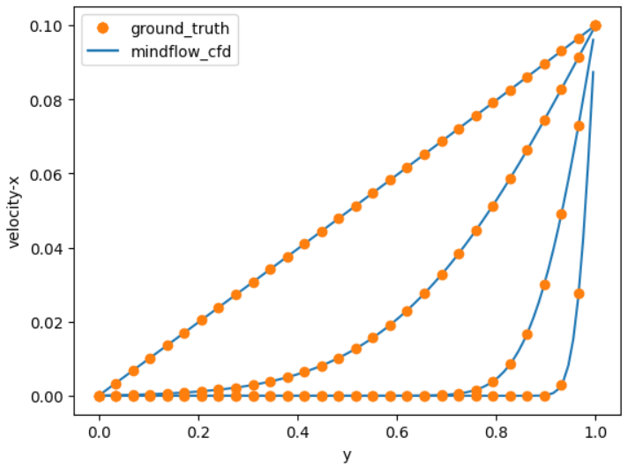
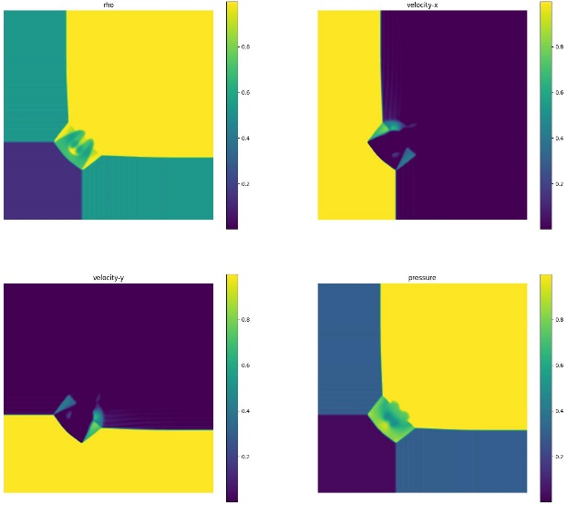
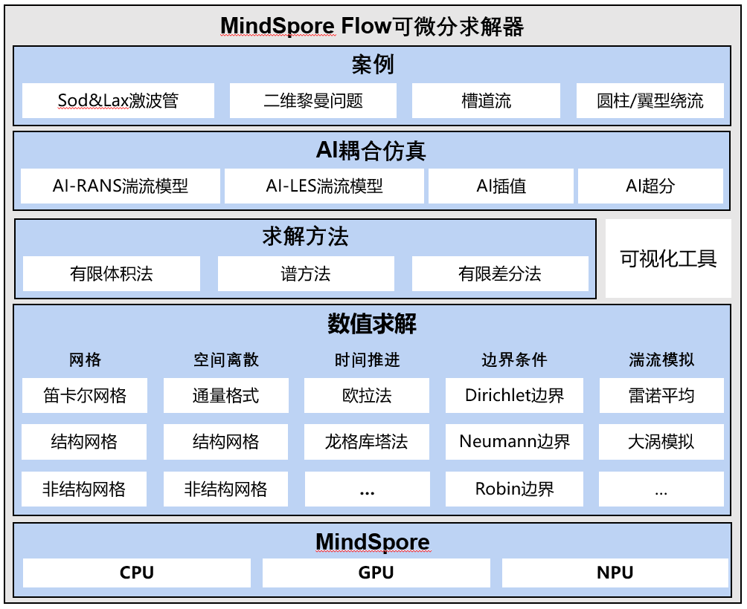
MindFlow仿真套件——可微分CFD求解器
在AI框架中实现传统的流体仿真，实现流体仿真模型的AI修正、AI插值和AI超分等应用
案例 | 代码链接
Lax激波管 | https://gitee.com/mindspore/mindscience/tree/master/MindFlow/applications/cfd/lax
Sod激波管 | https://gitee.com/mindspore/mindscience/tree/master/MindFlow/applications/cfd/sod
库埃特流动 | https://gitee.com/mindspore/mindscience/tree/master/MindFlow/applications/cfd/couette
二维黎曼问题 | https://gitee.com/mindspore/mindscience/tree/master/MindFlow/applications/cfd/riemann2d
MindFlow-CFD可微求解器具备jit即时编译，vmap自动向量化，端到端自动微分等特点

Slide 13
MindFlow仿真套件——流体力学开源数据集
数据是AI发展的重要要素之一，MindFlow为广大AI+流体开发者提供了多样化的数据集
数据集 | 相关案例 | 代码链接
翼型流场数据集 | 东方.御风 | https://download.mindspore.cn/mindscience/mindflow/dataset/applications/data_driven/airfoil/2D_steady/
Burgers方程数据集 | FNO/KNO求解Burgers方程 | https://download.mindspore.cn/mindscience/mindflow/dataset/applications/data_driven/burgers/dataset/
NS方程湍流数据集 | FNO/KNO求解NS方程 | https://download.mindspore.cn/mindscience/mindflow/dataset/applications/data_driven/navier_stokes/dataset/
对流-扩散方程数据生成代码 | PDE-Net求解对流扩散方程 | https://gitee.com/mindspore/mindscience/blob/master/MindFlow/applications/data_mechanism_fusion/variant_linear_coe_pde_net/src/pde_solvers.py
翼型抖振数据集 | eHDNN求解抖振翼型流场 | https://download.mindspore.cn/mindscience/mindflow/dataset/applications/data_driven/airfoil/2D_unsteady/
Sod激波管 | CAE-LSTM求解Sod激波管 | https://download.mindspore.cn/mindscience/mindflow/dataset/applications/data_driven/cae-lstm/sod/sod.npy
MindFlow的数据集和应用将持续更新，为广大开发者提供统一的模型评测标准

Slide 14
目 录
01
AI流体仿真的背景
02
MindFlow仿真套件
03
MindFlow SIG介绍
04
月度例会安排

Slide 15
MindFlow SIG介绍
MindFlow SIG将致力于AI流体仿真端到端全覆盖，将以学界、业界的不同流体仿真需求牵引MindFlow功能的进一步开发和完善
组织活动
暑期学校
开源实习
组织一场大型活动与数场小型活动，
且固定在每个季度组织一场校园行活动；
面向广大开发者举行MindFlow公开课程，与开发者共同学习交流。
邀请组内的核心专家老师准备多个主题进行多天的授课，
授课形式：线上线下相结合
面向全国的高校师生与开发者传授AI+科学计算领域知识。
发布开源实习任务以及众智任务
吸引高校老师和学生持续投入
Notes:
最后，介绍一下我们近期成立的MindFlow SIG，这是一个基于MindSpore的AI流体仿真兴趣小组。
该SIG将致力于AI流体仿真端到端全覆盖，将以学界、业界的不同流体仿真需求牵引MindFlow功能的进一步开发和完善。
我们将会定期地组织活动、开展相关的暑期学校和开源实习。
欢迎各位感兴趣的老师同学加入我们的讨论组，十分感谢大家支持。

Slide 16
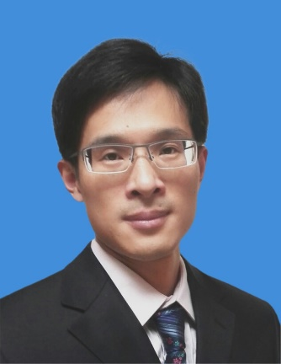
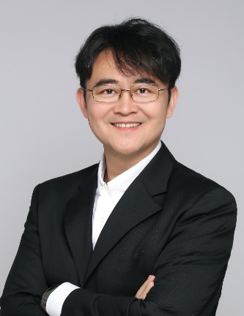
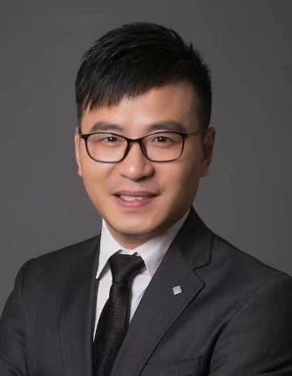
MindFlow SIG领衔成员
张伟伟，西北工业大学长江学者特聘教授，航空学院副院长，流体力学智能化国际联合研究所中方负责人。曾获得国家自然科学基金优秀青年基金、航空学会青年科技奖、空气动力学会首届青年科技奖等荣誉。现任中国空气动力学会副理事长，智能流体力学专业组主任、空气弹性力学专业委员会副主任，中国力学学会流固耦合力学专业委员会副主任、智能流体力学产业联合体副理事长兼秘书长，AST、TAML、AAMM、AIA等国际期刊编委。
主要从事智能流体力学、气动弹性力学和飞行器设计研究。
董彬，北京大学北京国际数学研究中心长聘教授、国际机器学习研究中心副主任、大数据分析与应用国家工程实验室研究员、国家生物医学成像科学中心研究员，北京大学计算与数字经济研究院副院长。2014年获得求是杰出青年学者奖，2015年入选中组部“千人计划”青年项目，2019年入选科技部创新人才推进计划，2020年入选中组部“万人计划”领军人才。
主要研究领域为科学计算、机器学习及其在计算成像和数据分析中的应用。在应用和计算数学，尤其是图像及数据分析中的数学建模和算法设计与分析中作出了突出贡献。在应用上，针对计算成像、医学影像分析、科学计算中的重要问题，设计机理与数据融合的新算法，包括生物医学影像重建算法、图像分割算法、临床辅助决策算法、PDE正反问题计算等等。
孙浩，中国人民大学高瓴人工智能学院“长聘副教授、博导"，国家高层次人才青年专家。研究成果受到了几十家国际知名媒体的广泛报导（例如《福克斯新闻》、《科学日报》、《麻省理工科技评论》等）。2018年入选福布斯北美“30位30岁以下精英榜（科学类）”，2019年当选“美国十大华人杰出青年”。
主要从事科学智能、人工智能数理基础与交叉前沿研究，包含可诠释性深度学习、物理启发深度学习、符号强化学习与推理、数据驱动复杂动力系统建模与识别、基础设施健康监测与智能化管理等方向。

Slide 17
目 录
01
AI流体仿真的背景
02
MindFlow仿真套件
03
MindFlow SIG介绍
04
月度例会安排

Slide 18
MindFlow SIG月度例会
为了给广大科研人员和高校师生提供一个技术交流和思想碰撞的平台，Mindflow SIG将按月举行月度例会
【时间】每月月底
【内容】AI+流体研究进展和MindSpore、MindFlow使用经验

Slide 19
MindFlow开源实习
昇思MindSpore开源实习是MindSpore社区携手openEuler社区等多个社区共同发起的线上实习项目，由昇思MindSpore社区提供实习任务，并提供导师辅导，学生通过实习申请后，可在社区领取任务，每完成一个任务可获得相应积分，积分累计达规定量后，可获得实习证明和实习工资。
MindFlow实习任务：
SIG/特性组 | 题目（基于MindFlow科学计算工具包） | 分值
MindFlow | 在MindFlow CFD中实现可压缩泰勒-格林涡流动 | 30
MindFlow | 在MindFlow CFD中实现可压缩射流流动 | 30
MindFlow | 在MindFlow CFD中实现WENO3和WENO7重构格式 | 20
MindFlow | 在MindFlow CFD中实现ROE格式的黎曼求解 | 20
MindFlow | 在MindFlow CFD中实现HLLC黎曼求解 | 20
MindFlow | 在MindFlow CFD中实现泊肃叶流动 | 10
MindFlow | 在MindFlow CFD中实现可压缩泰勒-格林涡流动 | 30
MindFlow | 在MindFlow CFD中实现可压缩射流流动 | 30
SIG/特性组 | 题目（基于MindFlow科学计算工具包） | 分值
MindFlow | 基于PINNS方法实现对Allen-Cahn方程的求解 | 30
MindFlow | 基于PINNS方法实现对Beltrami流动的求解 | 30
MindFlow | 基于PINNS方法实现对Kovasznay流动的求解 | 30
MindFlow | 基于PINNS方法实现对一维Possion方程在Dirichlet边界条件上的求解 | 10
MindFlow | 基于PINNS方法实现对二维Possion方程在L型边界边界条件上的求解 | 15
MindFlow | 基于PINNS方法实现对一维Possion方程在Neumann边界条件上的求解 | 10
MindFlow | 基于PINNS方法实现对一维Possion方程在Robin边界条件上的求解 | 10
MindFlow | 基于PINNS方法实现对一维Possion方程在周期性边界条件上的求解 | 10
MindSpore开源实习介绍：https://internship.mindspore.cn/zh/internship/
MindFlow开源实习任务：https://gitee.com/mindspore/community/issues/I55B5A

